Slide 1
CHÀO MỪNG CÁC EM ĐẾN VỚI BÀI HỌC MÔN LỊCH SỬ 10!

Slide 2
KHỞI ĐỘNG
Xem video clip Hướng về cội nguồn

Slide 3
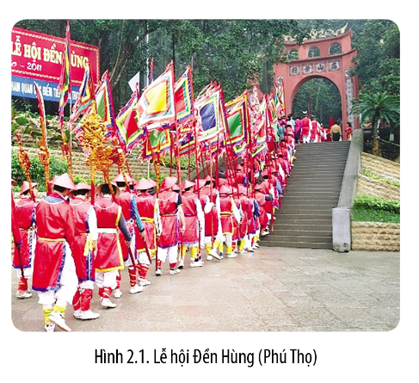
KHỞI ĐỘNG
Quan sát hình 2.1 và trả lời câu hỏi:
Sự kiện ngày Giỗ tổ Hùng Vương diễn ra thời điểm nào?
Mồng 10 tháng 3 âm lịch hàng năm
Video clip cho chúng ta biết tri thức lịch sử có vai trò, ý nghĩa gì đối với cuộc sống hiện tại?
Là truyền thống lâu đời
Là dịp để người Việt bày tỏ lòng tôn kính
Là “cơ hội” để người Việt giới thiệu văn hóa tốt đẹp đến bạn bè thế giới,

Slide 4
BÀI 2: TRI THỨC LỊCH SỬ VÀ CUỘC SỐNG

Slide 5
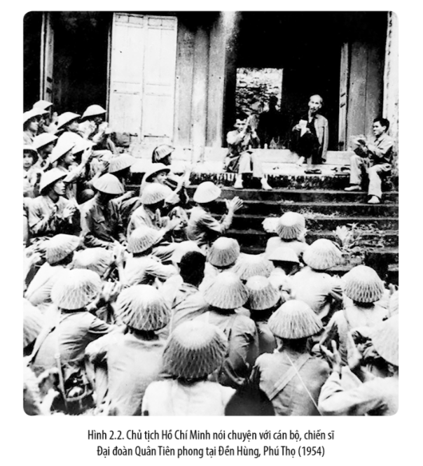
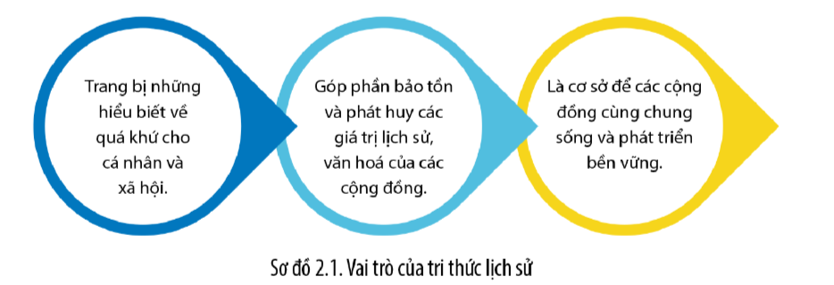
1. Tìm hiểu về vai trò và ý nghĩa của tri thức lịch sử
Hãy cho biết vai trò và ý nghĩa của tri thức lịch sử đối với cuộc sống của con người.
Ý nghĩa:
Vai trò:
Giúp con người nhận thức sâu sắc về cội nguồn
Hiểu biết về cội nguồn, bản sắc là cơ sở để con người hiểu chính mình và thế giới.
Là nền tảng để tồn tại, giữ gìn và phát huy các giá trị lịch sử, văn hóa
Đúc kết và vận dụng thành công bài học trong quá khứ, tránh những sai lầm lặp lại.
Dự báo về thời cơ và nguy cơ trong tương lai
Trang bị những hiểu biết về quá khứ cho cá nhân và xã hội.
Góp phần bảo tồn và phát huy các giá trị lịch sử, văn hóa của các cộng đồng.
Là cơ sở để các cộng đồng cùng chung sống và phát triển bền vững.

Slide 6
1. Tìm hiểu về vai trò và ý nghĩa của tri thức lịch sử
Ý nghĩa của tri thức lịch sử đối với cuộc sống của con người:
Giúp con người nhận thức sâu sắc về cội nguồn, về bản sắc trong mọi thời đại.
Hiểu biết về cội nguồn, để con người hiểu chính mình và thế giới.
Là nền tảng để tồn tại, giữ gìn và phát huy các giá trị lịch sử, văn hóa
Đúc kết, vận dụng thành công bài học trong quá khứ, tránh sai lầm lặp lại.
Dự báo về thời cơ và nguy cơ trong tương lai hoặc thấy được chiều hướng vận động, phát triển của hiện đại.

Slide 7
1. Tìm hiểu về vai trò và ý nghĩa của tri thức lịch sử
Vai trò của tri thức lịch sử đối với cuộc sống của con người:
Trang bị những hiểu biết về quá khứ cho cá nhân và xã hội.
Góp phần bảo tồn và phát huy các giá trị lịch sử, văn hóa của các cộng đồng.
Là cơ sở để các cộng đồng cùng chung sống và phát triển bền vững.

Slide 8
1. Tìm hiểu về vai trò và ý nghĩa của tri thức lịch sử
Trong bối cảnh toàn cầu hóa hiện nay, theo em cần phải làm gì để giữ gìn và phát huy bản sắc văn hóa dân tộc?
Bảo tồn và phát triển những giá trị văn hóa truyền thống của cộng đồng các dân tộc Việt Nam
Tiếp thu có chọn lọc văn hóa của bên ngoài.
Giữ gìn và phát huy bản sắc văn hóa cần gắn với giữ gìn không gian văn hóa - nơi duy trì đời sống của cộng đồng dân tộc.

Slide 9
1. Tìm hiểu về vai trò và ý nghĩa của tri thức lịch sử
Trong bối cảnh toàn cầu hóa hiện nay, để giữ gìn và phát huy bản sắc văn hóa dân tộc cần:
Tăng cường công tác giáo dục, tuyên truyền
Bảo tồn và phát triển những giá trị văn hóa truyền thống
Tiếp thu có chọn lọc văn hóa của bên ngoài.
Giữ gìn và phát huy bản sắc văn hóa

Slide 10
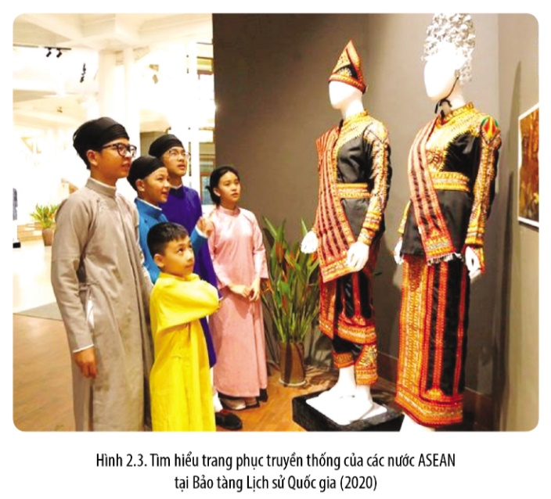
2. Tìm hiểu về học tập và khám phá lịch sử suốt đời
Quan sát các hình 2.3, bảng 2.1, 2.2 và thực hiện nhiệm vụ học tập:
Giải thích vì sao chúng ta phải học tập lịch sử suốt đời
Muốn hiểu đầy đủ và đúng đắn cần có một quá trình lâu dài.
Tri thức về lịch sử phát triển và biến đổi không ngừng, gắn liền với sự xuất hiện của các nguồn sử liệu, quan điểm, nhận thức, lĩnh vực nghiên cứu mới.
Giúp mỗi người mở rộng và cập nhật vốn kiến thức...

Slide 11
2. Tìm hiểu về học tập và khám phá lịch sử suốt đời
2.1. Sự cần thiết phải học tập lịch sử suốt đời
Tri thức lịch sử rất rộng lớn và đa dạng
→ Muốn hiểu đầy đủ và đúng đắn cần có một quá trình lâu dài.
Tri thức về lịch sử phát triển và biến đổi không ngừng,
→ Nhận thức về sự kiện, hiện tượng lịch sử của con người ngày hôm nay sẽ thay đổi cho tương lai.
Giúp mỗi người mở rộng và cập nhật vốn kiến thức, tạo ra những cơ hội mới trong nghề nghiệp,....

Slide 12
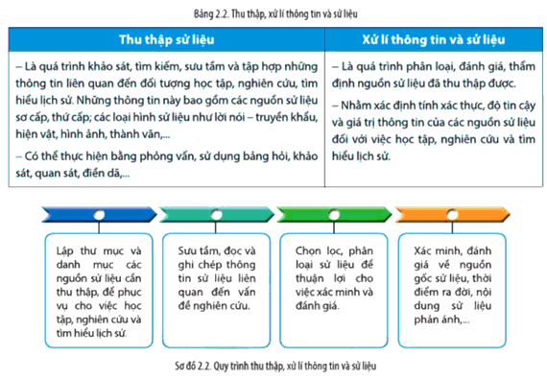
2. Tìm hiểu về học tập và khám phá lịch sử suốt đời
Quan sát bảng 2.2, sơ đồ 2.2 SGK tr.16 để trả lời câu hỏi: Nêu cách thức thu thập và xử lí thông tin sử liệu trong quá trình học tập, khám phá lịch sử.
B1: Lập thư mục các nguồn sử liệu cần thu thập
B2: Sưu tầm, đọc và ghi chép thông tin sử liệu liên quan đến vấn đề nghiên cứu.
B3: Chọn lọc, phân loại sử liệu để thuận lợi cho việc xác minh và đánh giá.
B4: Xác minh, đánh giá về nguồn gốc sử liệu, thời điểm ra đời, nội dung sử liệu phản ánh.

Slide 13
2. Tìm hiểu về học tập và khám phá lịch sử suốt đời
2.2. Thu thập, xử lí thông tin và sử liệu để làm giàu tri thức lịch sử
Cách thức thu thập và xử lí thông tin sử liệu trong quá trình học tập, khám phá lịch sử:
B1. Lập danh mục sử liệu cần thu thập
B2: Sưu tầm, đọc ghi chép thông tin sử liệu liên quan
B3. Chọn lọc, phân loại sử liệu
B4. Xác minh, đánh giá về nguồn gốc sử

Slide 14
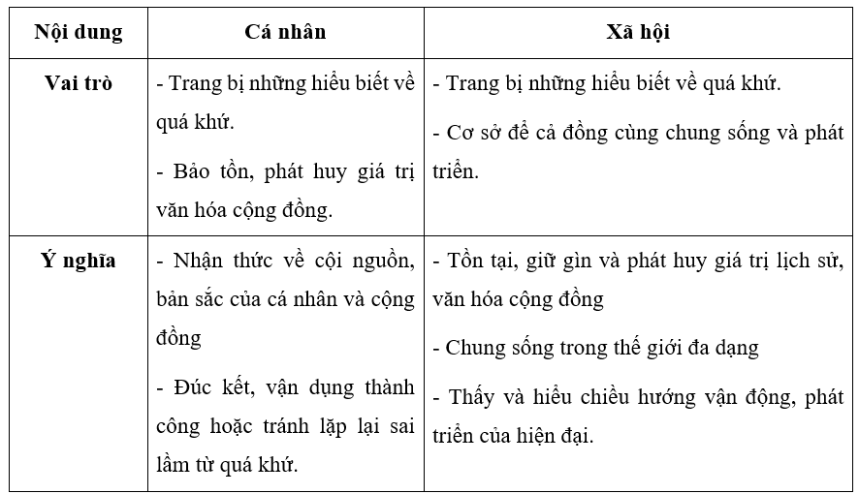
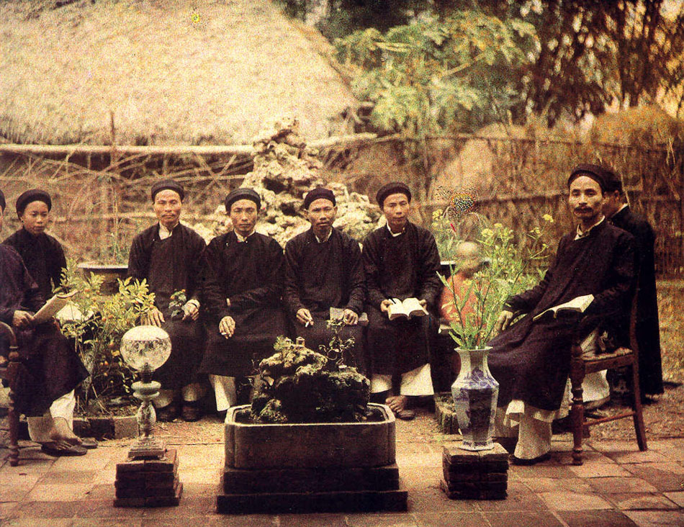
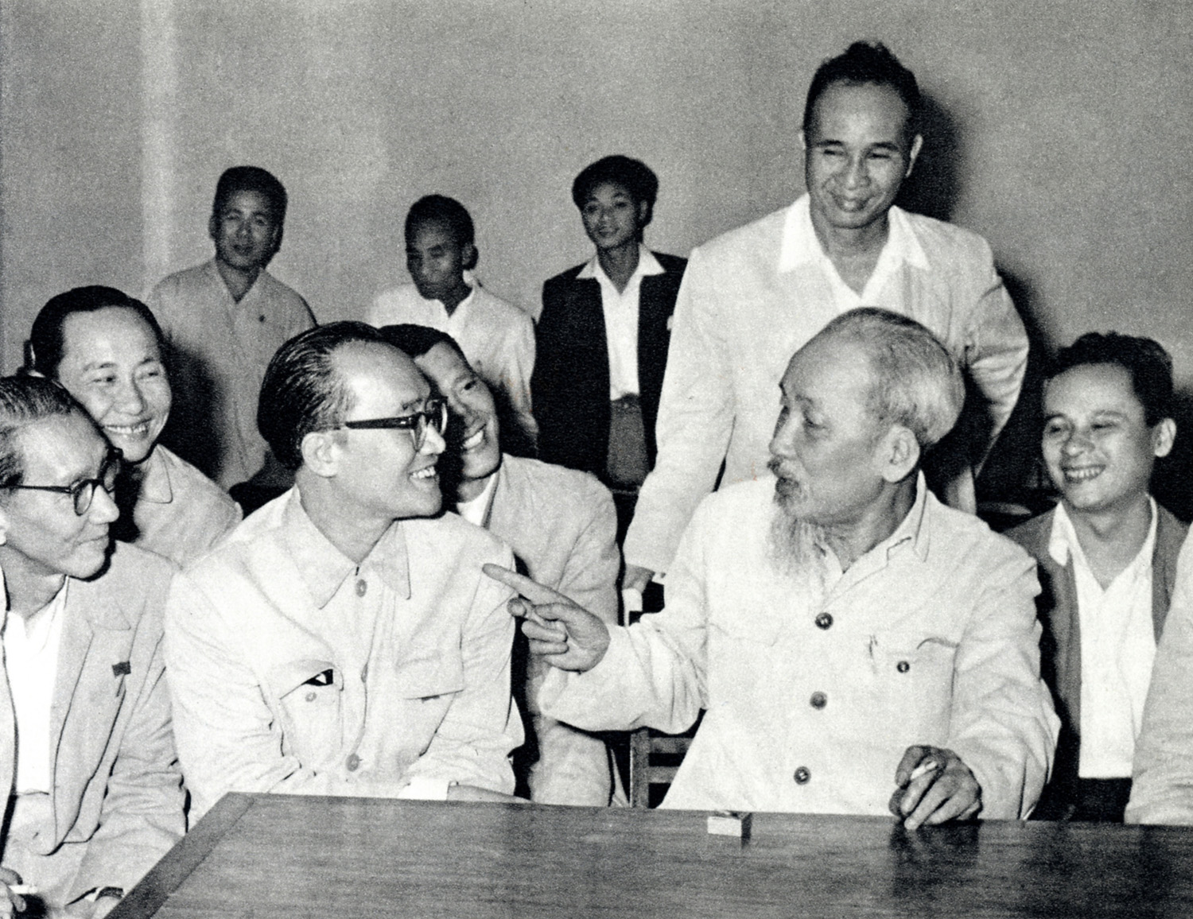
2. Tìm hiểu về học tập và khám phá lịch sử suốt đời
Thảo luận theo cặp:
Tri thức lịch sử có vai trò, ý nghĩa thế nào đối với cá nhân và xã hội ?

Slide 15
2. Tìm hiểu về học tập và khám phá lịch sử suốt đời
2.3. Kết nối kiến thức, bài học lịch sử vào cuộc sống

Slide 16
2. Tìm hiểu về học tập và khám phá lịch sử suốt đời
Giải thích nguyên nhân dẫn đến hiện tượng triều cường ở các tỉnh phía nam Miệt Nam, băng tan ở Bắc Cực. Các hiện tượng trên đã có tác động như thế nào tới cuộc sống của con người?
Là do con ngườixả khí thải ra môi trường, hoạt động giao thông, chặt phá rừng bừa bãi, làm khí hậu toàn cầu bị biến đổi. Các khí nhà kính bị tích lũy quá nhiều mà chủ yếu là metan và CO2.
=> Những khí này khi thải vào khí quyển sẽ ngăn bức xạ mặt trời phản xa ra ngoài làm cho nhiệt độ trái đất tăng lên.
.

Slide 17
2. Tìm hiểu về học tập và khám phá lịch sử suốt đời
2.3. Kết nối kiến thức, bài học lịch sử vào cuộc sống
Tác động của hiện tượng này đối với nhân loại:
Biến đổi khí hậu.
Nắng nóng kéo dài.
Ảnh hưởng tới tàu thuyền qua lại trên biển.
Mực nước biển dâng cao.
Băng tan gây ô nhiễm không khí.
Ảnh hưởng tới động vật.
.

Slide 18
LUYỆN TẬP
Câu 1. Ý nào dưới đây không phản ánh đúng vai trò của tri thức lịch sử?
A. Cung cấp những tri thức về sự về sự phát triển của sinh giới.
B. Cung cấp nhưng thông tin về quá khứ để hiểu về cội nguồn của gia đình, dòng họ, dân tộc và toàn nhân loại.
C. Góp phần lưu truyền, tạo nên yếu tố cốt lõi của ý thức dân tộc và bản sắc văn hóa dân tộc.
D. Hiểu quá khứ để lí giải những vấn đề xảy ra trong hiện tại và dự đoán, tin tưởng vào tương lai.

Slide 19
LUYỆN TẬP
Câu 2. Nội dung phản ánh của đoạn trích dẫn sau là gì?
“Sử đề ghi việc, mà việc hay hoặc dở đều dùng làm gương răn cho đời sau”.
(Ngô Sĩ Liên và các sử thần nhà Lê, Đại Việt sử kí toàn thư, Tập 1, Sđd, tr.101)
A. Sử được dùng làm gương răn dạy cho đời sau.
B. Người Việt Nam cần phải biết về lịch sử Việt Nam.
C. Vai trò, ý nghĩa của tri thức lịch sử đối với cuộc sống.
D. Người Việt cần phải tường tận về gốc tích của mình.

Slide 20
LUYỆN TẬP
Câu 3. Ý nào sau đây không phản ánh đúng lí do cần phải học tập lịch sử suốt đời?
A. Lịch sử là môn học khó, cần phải học suốt đời mới nắm bắt được lịch sử.
B. Tri thức, kinh nghiệm từ quá khứ rất cần cho cuộc sống hiện tại và định hướng cho tương lai.
C. Nhiều sự kiện, quá trình lịch sử vẫn chứa đựng những điều bí ẩn cần phải tiếp tục tìm tòi khám phá.
D. Học tập, tìm hiểu lịch sử giúp đưa lại những cơ hội nghề nghiệp thú vị.

Slide 21
LUYỆN TẬP
Câu 4. Tìm hiểu và cho biết: Trong các bộ phim truyền hình sau của Việt Nam, bộ phim nào sử dụng chất liệu tri thức lịch sử?
A. Đêm hội Long Trì (Hãng phim truyện Việt Nam, 1989).
B. Cảnh sát hình sự (Đài truyền hình Việt Nam, 1997).
C. Đất phương Nam (Đài truyền hình Thành phố Hồ Chí Minh, 1997).
D. Về nhà đi con (Đài truyền hình Việt Nam, 2019).

Slide 22
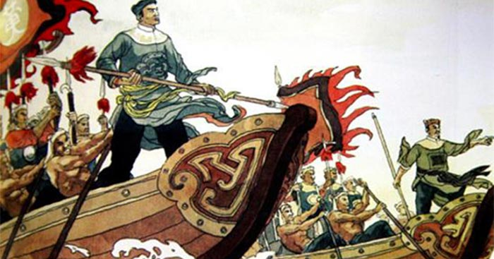
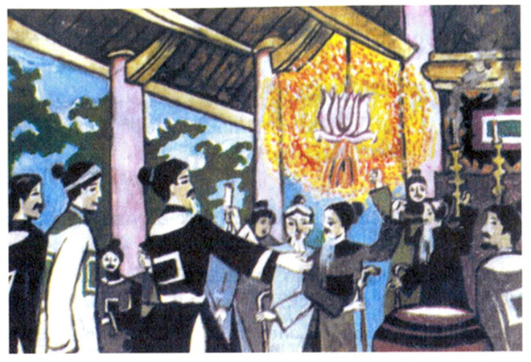
VẬN DỤNG
Hãy sưu tầm một câu chuyện truyền thống đoàn kết của nhân dân Việt Nam trong lịch sử và kể với bạn học (nêu rõ nguồn gốc của câu chuyện và cách thức sưu tầm).
Tinh thần “Hào khí Đông Á” thời Trần
Hội nghị Diên Hồng

Slide 23
HƯỚNG DẪN VỀ NHÀ
Ôn lại nội dung kiến thức bài học
Hoàn thành bài tập được giao
Học và chuẩn bị bài 3

Slide 24
CẢM ƠN CÁC EM ĐÃ
LẮNG NGHE BÀI GIẢNG!

